Slide 1




CHÀO MỪNG QUÝ THẦY CÔ
VỀ DỰ GIỜ THĂM LỚP
Môn: Tiếng Việt lớp 3
BÀI: ÔN TẬP GIỮA HỌC KÌ II (Tiết 3)

Slide 2
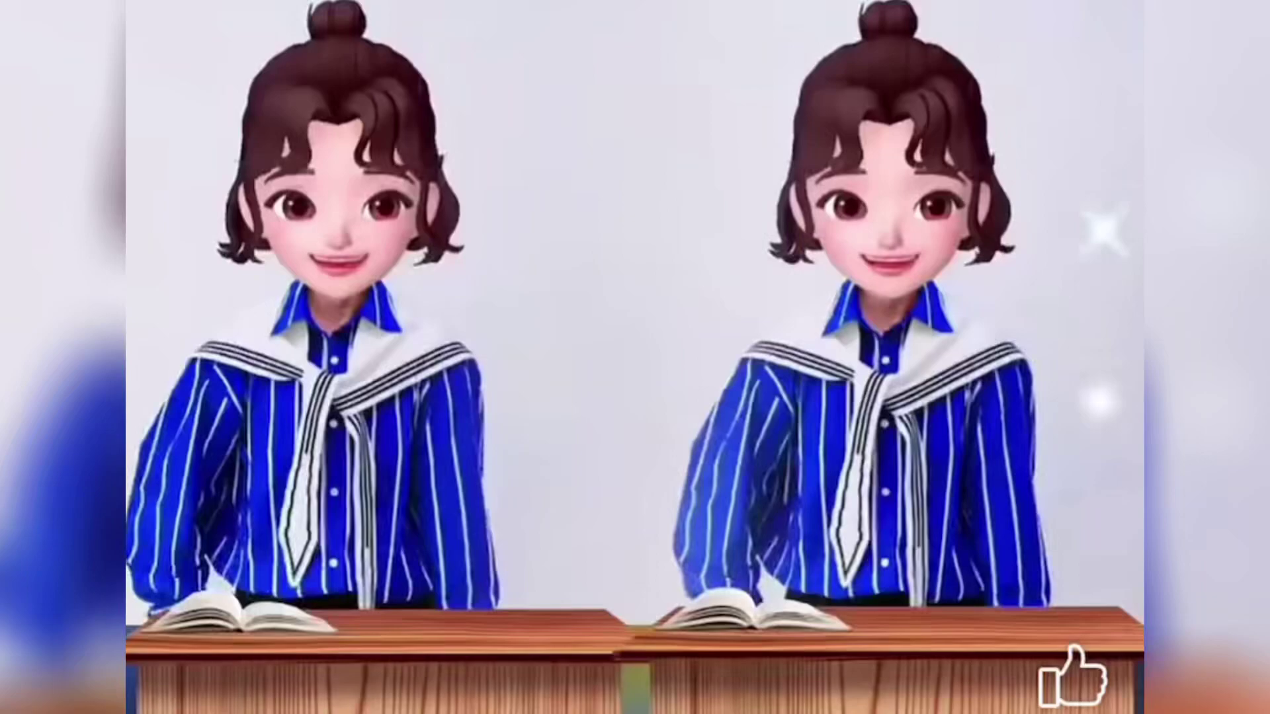

Slide 3
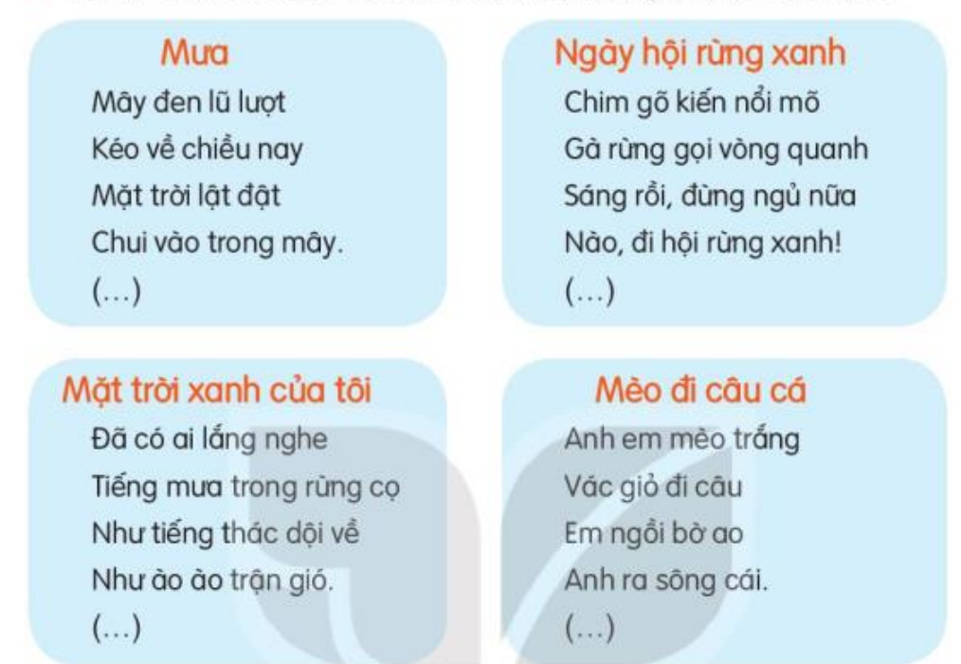
Thứ ba ngày 19 tháng 3 năm 2024
TIẾNG VIỆT:
ÔN TẬP GIỮA HỌC KÌ II (Tiết 3)
Bài 1: Đọc 2 – 3 khổ thơ em đã thuộc. Em thích câu thơ nào nhất? Vì sao?

Slide 4
Thứ ba ngày 19 tháng 3 năm 2024
TIẾNG VIỆT:
ÔN TẬP GIỮA HỌC KÌ II (Tiết 3)
Bài 2: Tìm các từ có nghĩa giống nhau hoặc có nghĩa trái ngược nhau trong đoạn thơ dưới đây:
Từng nhóm đứng đo nhau
Thấy bạn nào cũng lớn
Năm xưa bé tí teo,
Giờ lớp ba, lớp bốn.
(Nguyễn Bùi Vợi)
Sáng đầu thu trong xanh
Em mặc quần áo mới
Đi đón ngày khai trường
Vui như là đi hội.
Gặp bạn, cười hớn hở
Đứa tay bắt mặt mừng
Đứa ôm vai bá cổ
Cặp sách đùa trên lưng...
lớn
Năm xưa
bé (tí teo),
Vui
Giờ
hớn hở
mừng
- Từ có nghĩa giống nhau:
vui - hớn hở - mừng.
- Từ có nghĩa trái ngược nhau:
lớn - bé (tí teo), năm xưa - giờ.

Slide 5
Thứ ba ngày 19 tháng 3 năm 2024
TIẾNG VIỆT:
ÔN TẬP GIỮA HỌC KÌ II (Tiết 3)
Bài 3. Tìm từ có nghĩa giống và nghĩa trái ngược với các từ bên dưới:
mới
nhỏ
nhiều
 | Từ có nghĩa giống nhau | Từ có nghĩa trái ngược nhau
Mới
Nhỏ
Nhiều
mới mẻ, mới tinh,...
cũ, cũ kĩ,...
bé, bé xíu, tí hon, nhỏ xíu,…
to, lớn, khổng lồ,….
lắm, đầy, đông…
ít, chút ít, ít ỏi....

Slide 6







TRÒ CHƠI HỘP QUÀ BÍ MẬT

Slide 7









Từ có nghĩa giống nhau với từ đẹp
A. xinh xắn
B. xấu
C. nhanh nhẹn
Bạn nhận được 1 tràn pháo tay
GO HOME

Slide 8
Từ có nghĩa trái ngược nhau với từ
lười nhác
A. ỉ lại
B. siêng năng
C. học giỏi
Bạn nhận được 1 tràng pháo tay
GO HOME

Slide 9
Từ có nghĩa giống nhau với từ chăm chỉ
A. thật thà
B. lười biếng
C. cần cù
Bạn nhận được 1 tràng pháo tay
GO HOME

Slide 10

XIN CHÂN THÀNH CẢM ƠN
QUÝ THẦY CÔ GIÁO VÀ CÁC EM

